Slide 1
DATA BASE GRUPO 11
Apresentação do Projeto Final do módulo 3

Slide 2
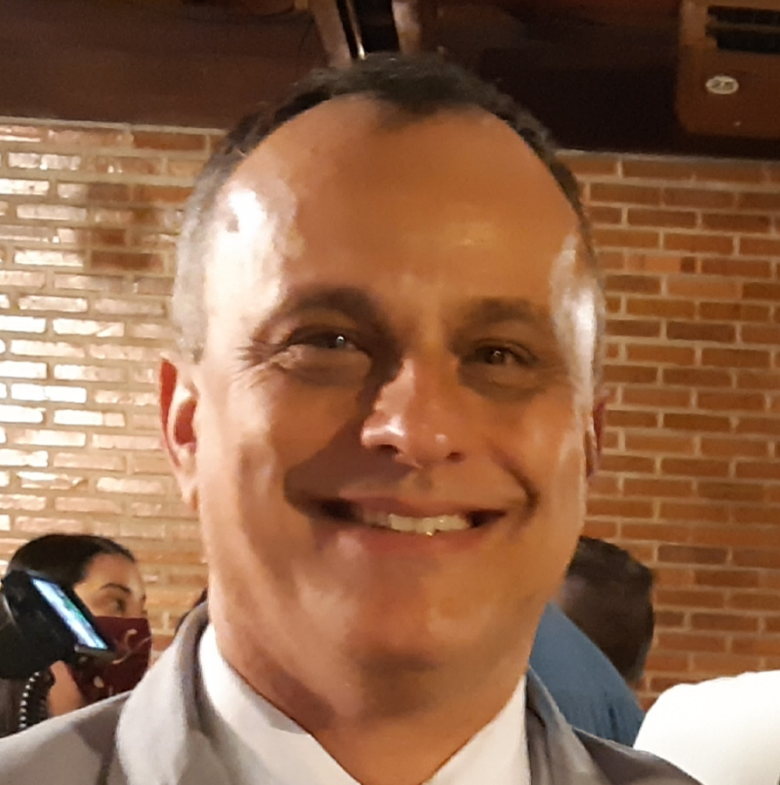




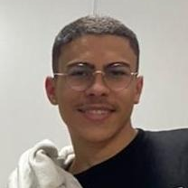


NOSSO TIME
Paulo H. S. Fernandes
Rhayza Pinto
Guilherme Rezende
Bruno Mendes Cerqueira
Product Owner PHSFernandes
Scrum Master
RhayzaPinto
Dev Team
LeGuigs
Dev Team
Brunoka02

Slide 3
PROJETO
REQUISITOS
ESTRUTURA
CRITÉRIOS
PLANEJAMENTO
Entender a necessidade do cliente
Quantidade de turmas, alunos, facilitadores, departamentos...
Apresentar o que foi aprendido
Utilização de metodologias Ágeis

Slide 4
FERRAMENTAS
Trello
GITHUB
DBDiagram
VSCode
pgAdmin 4
Google Meet
Kanban! Visualização das tarefas e seu andamento disponível para todo time
Repositório remoto com marcos históricos do andamento do projeto
Modelagem de relacionamento de entidades
Auxiliar no versionamento do código
Gerenciador de Banco de Dados
Para as reuniões!

Slide 5
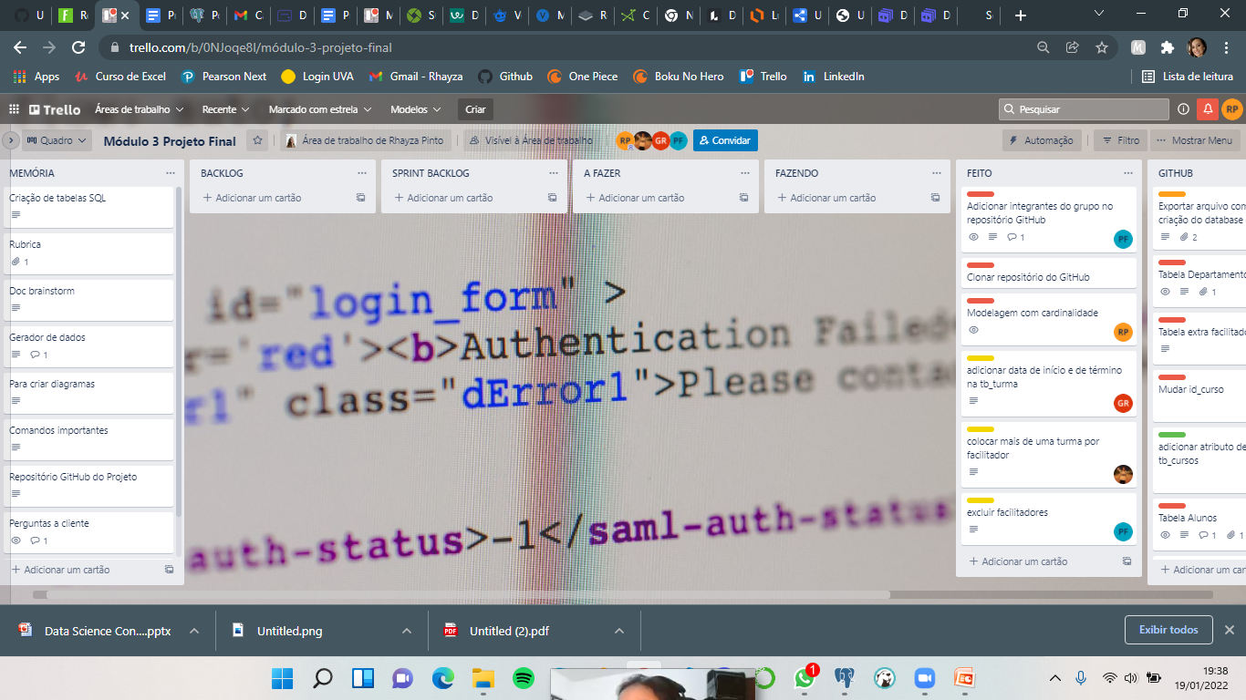

Slide 6
NOSSO PROCESSO
PLANEJAMENTO
CONCLUSÕES
WEEK 02
WEEK 01
WEEK 03
VAMOS EM FRENTE!
Com o database fechado, fizemos as perguntas e conseguimos fechar um projeto redondo e no prazo.
Dividimos cargos de acordo com as skills que observamos em cada um, criamos a backlog e a primeira Sprint backlog.
Na review da Sprint anterior pudemos identificar pontos que necessitavam alterações e implementações, então nessa Sprint conseguimos alinhar tudo o que faltava.

Slide 7
DESAFIOS
ATRASOU
PREPAROU
AVANÇOU
Integrante que não participou
Momento de alinhamento de conhecimento
GIT & GITHUB
Comprometimento do grupo

Slide 8
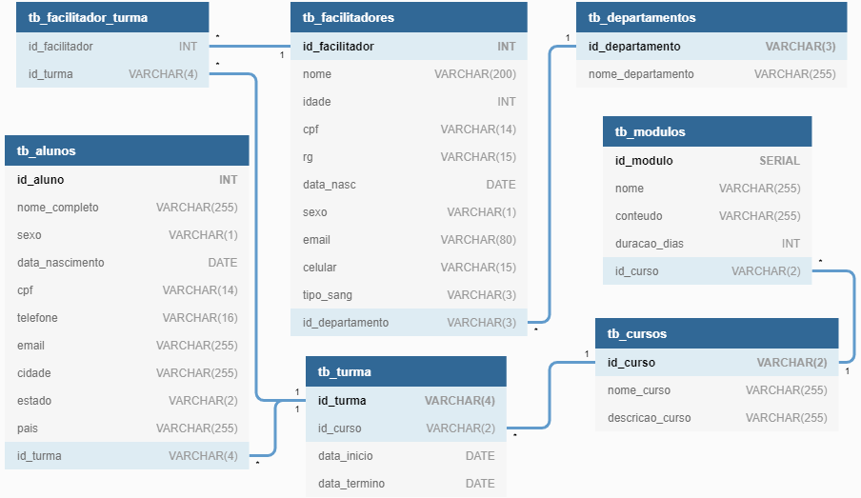
DATABASE

Slide 9
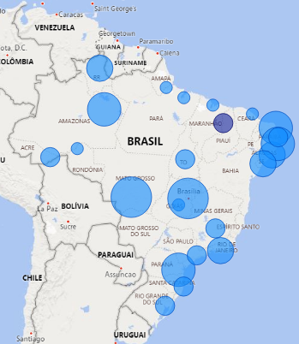
POWER BI
Recurso gráfico.
Exemplo de integração do banco de dados para apresentação de um insight obtido através de uma consulta.

Slide 10
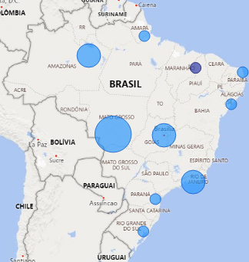
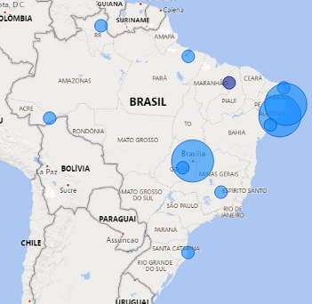
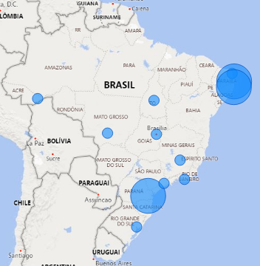
POWER BI
T1
T2
Separando por turma, é possível observar a distribuição geográfica dos alunos.
T3

Slide 11
OBRIGADO!

